Slide 1
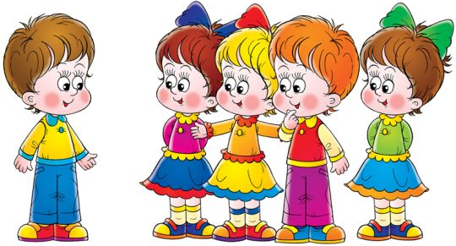
Игра – ведущий вид деятельности детей дошкольного возраста
Технологии
1)Игровая
2)Коммуникативная
3)Личностно-ориентированная
4) Здоровьесберегающая
Выполнила воспитатель Лента С.Н.
ГБДОУ № 35
Пушкинского района
Санкт – Петербурга
2014 г

Slide 2
Роль игры в жизни ребёнка
Игра – это огромное светлое окно, через которое в духовный мир ребенка вливается живительный поток представлений, понятий.
В.А. Сухомлинский
Основной вид деятельности детей дошкольного возраста - игра, в процессе которой развиваются духовные и физические силы ребенка; его внимание, память , воображение, дисциплинированность, ловкость. Кроме того, игра - это своеобразный, свойственный дошкольному возрасту способ усвоения общественного опыта. В игре формируются все стороны личности ребенка, происходят значительные изменения в его психике, подготавливающие переход к новой, более высокой стадии развития. Этим объясняются огромные воспитательные возможности игры, которую психологи считают ведущей деятельностью дошкольника.

Slide 3
Виды игры
Дидактические: на развитие внимания, логического мышления, памяти, зрения, слуха, различения формы, величины, ориентации в пространстве
Сюжетно–ролевые
Театрализованные: игры – инсценировки, игры имитационного характера с использованием пения и танцевально-ритмичных движений, игры-драматизации
Режиссёрские
Строительные
Народные, хороводные игры
Игры с песком, игры-исследования и игры эксперименты
Подвижные
Спортивные
Игры- забавы
Самостоятельная игровая деятельность

Slide 4
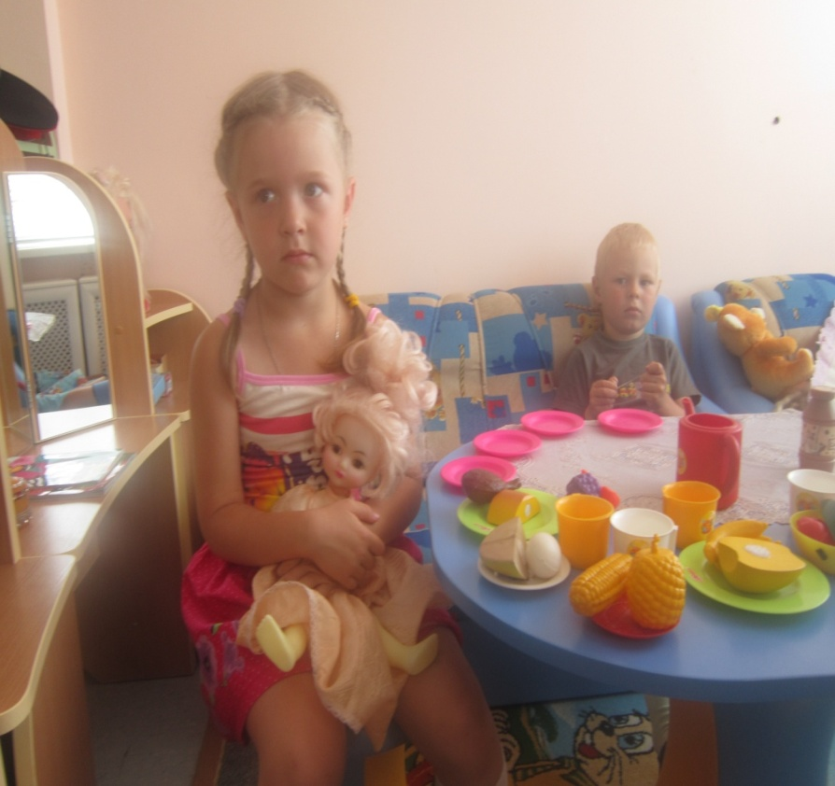
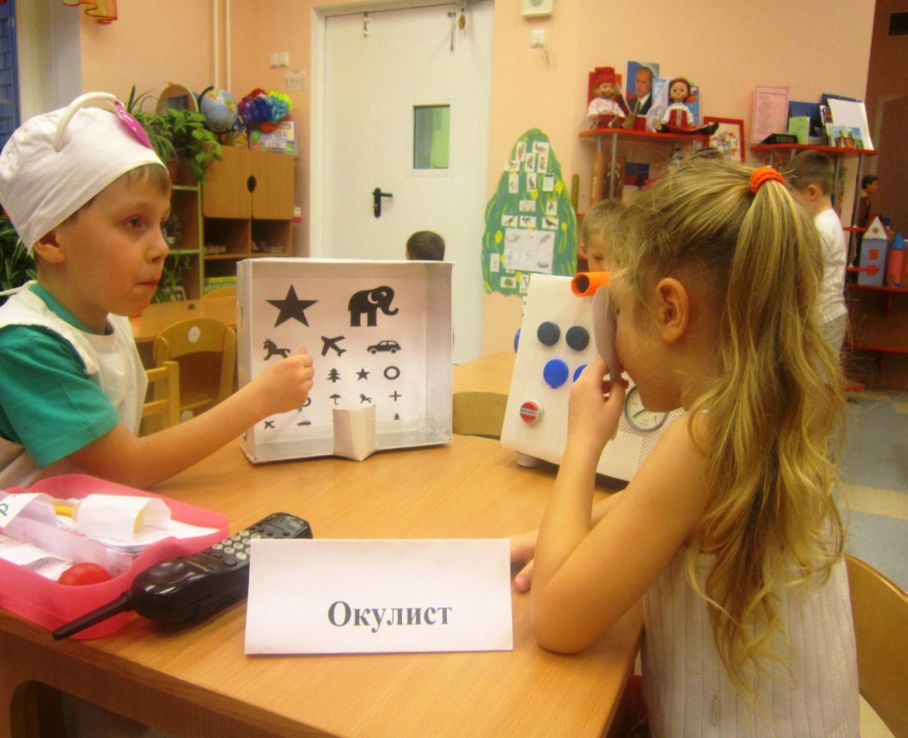
Сюжетно – ролевые игры

Slide 5
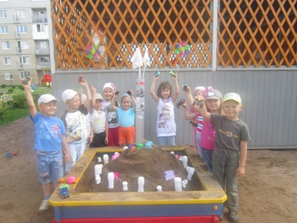
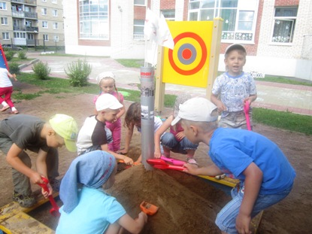
Строительные игры

Slide 6
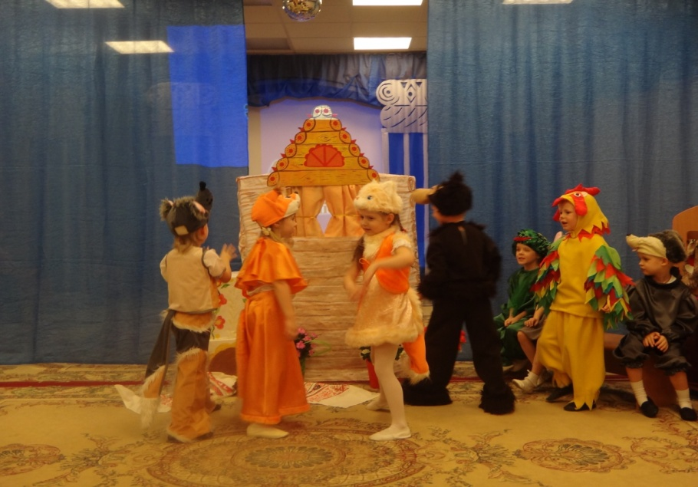
Театрализованные, режиссёрские игры

Slide 7
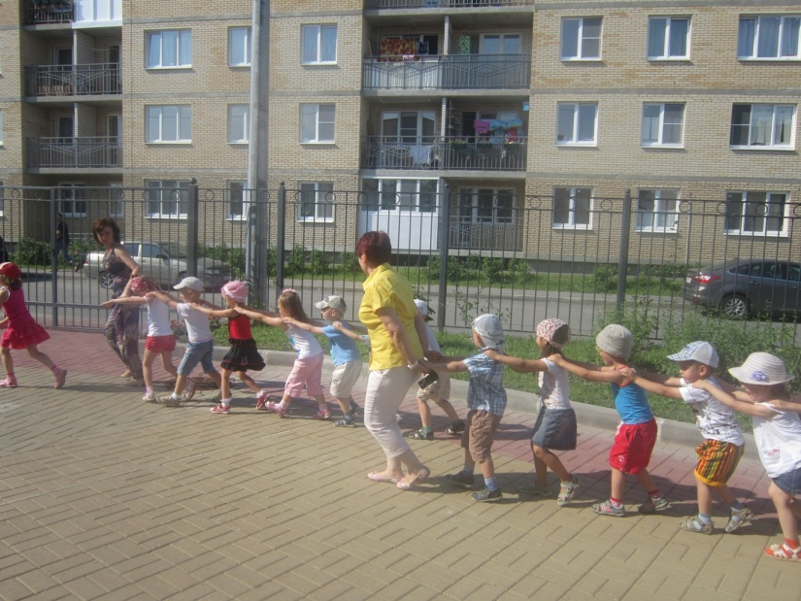
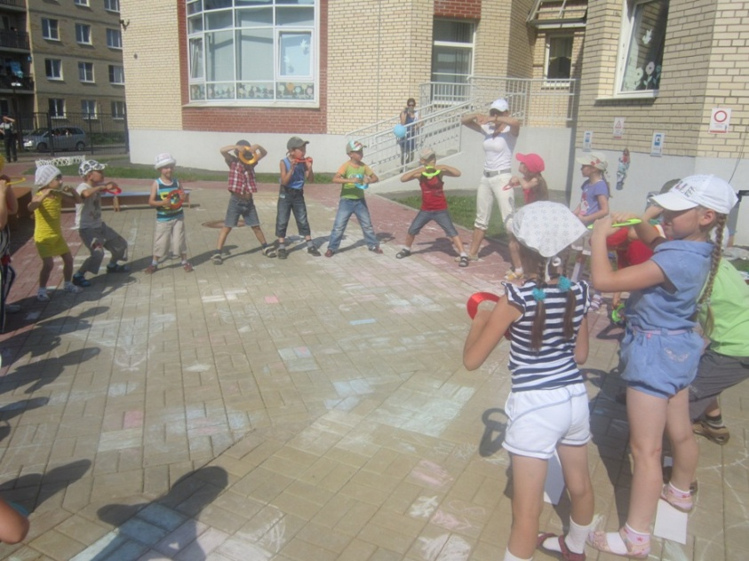
Подвижные игры

Slide 8
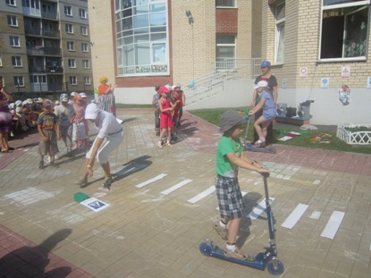
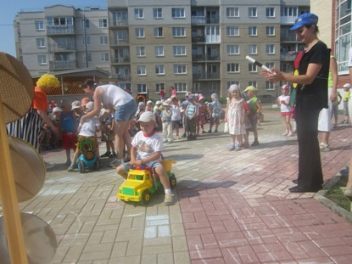
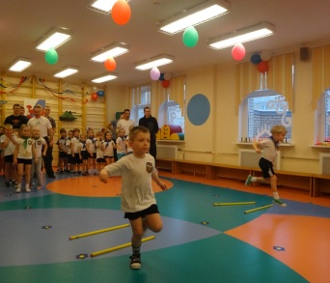
Спортивные игры - соревнования

Slide 9
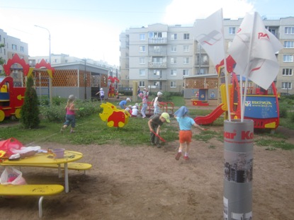
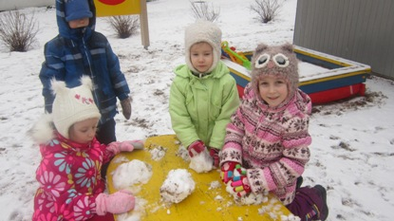
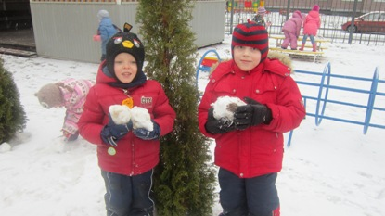
Самостоятельная игровая деятельность

Slide 10
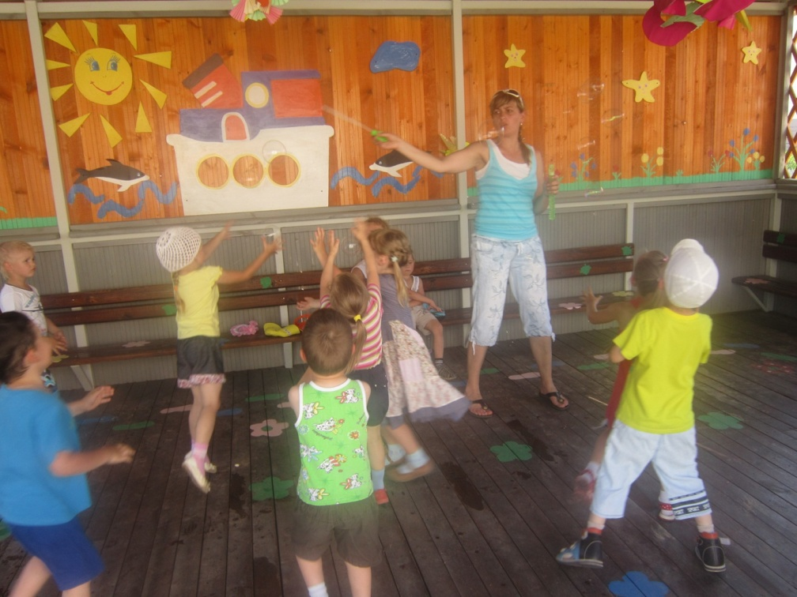
Игры - забавы

Slide 11
Значение игры
Через игру и в игре постепенно готовится сознание ребенка к предстоящим изменениям условий жизни, отношений со сверстниками и с взрослыми, формируются качества личности, необходимые будущему школьнику.
В игре формируются такие качества, как самостоятельность, инициативность, организованность, развиваются творческие способности, умение работать коллективно.
Все это пеозволяет качественно подготовить ребёнка к школе.

